Slide 2
Patrocinador: Bruno Peçanha Negris (AFRE Subsecretário da Receita)
Gerente do Projeto: Eliane Moraes Dias
EQUIPE
Negócio
Pedro Ozeias de Souza: AFRE (Lider do Projeto)
Sergio Pereira Ricardo: AFRE – Gerente de Arrecadação e Cadastro
Sergio Luiz Toniato: Desenvolvedor de Sistemas – Supervisor de Cadastro
Paulo Tadeu Penedo: AFRE
Bismark Jaime de Menezes: AFRE – Gerente de Atendimento ao Contribuinte
Tecnologia da Informação
Jorge Luiz Nogueira: Analista Oracle
Luiz Guilherme Sardemberg Almeida: Analista de Grande Porte
Marcio Lima Torquato: Analista da Agência Virtual

Slide 3
PARCERIA:
SECRETARIA DE ESTADO DA FAZENDA
JUNTA COMERCIAL DO ESTADO DO ESPIRITO SANTO
CONSELHO REGIONAL DE CONTABILIDADE
RECEITA FEDERAL DO BRASIL

Slide 4
NORMAS BALIZADORAS
Lei Complementar 147/2014
Lei Complementar 123/2006
Lei 11.598/2007 (REDESIM)
Decreto 4023-R de 21/10/2016

Slide 5
ARQUITETURA DO CADASTRO
Toda entrada de dados de quaisquer atos de cadastro iniciará pelo Portal da JUCEES, através do Sistema Integrador;
O Sistema Integrador fará toda a comunicação entre os órgãos participantes do processo de registro e legalização e os contribuintes;
Não haverá nenhuma restrição por parte da SEFAZ para a concessão da inscrição;
O contabilista fica obrigado a remeter para a SEFAZ via AGV por meio de Certificação digital a Declaração do Contabilista;
A inscrição será liberada após o envio pelo Contabilista da Declaração acima, através da Agência Virtual;
A SEFAZ fará críticas de consistência na viabilidade, apenas quanto tratar de empresas que atuam no seguimento de logística.

Slide 6
PROCEDIMENTOS PÓS CONCESSÃO DA INSCRIÇÃO
A inscrição recém concedida ou alteração recém deferida será monitorada pela Gerência Fiscal, quanto ao cumprimento de obrigações específicas;
A GEFIS ficará encarregada de liberar os serviços de empresa, tais quais: emissor/receptor de NFe e NFCe, Cte, autorização para uso de ECF, liberação de AIDF e ingresso no Simples Nacional.
Durante o monitoramento a GEFIS poderá impor bloqueios até que se cumpra todas as exigências;
O formulário Controle Prévio do Cadastro será exigido apenas para os contribuintes com CNAE’s de risco fiscal.
Obs: o mesmo procedimento usado para a inscrição e alteração, também se aplica à baixa da inscrição.
Concluindo: todos os procedimentos cadastrais serão requeridos, cumpridos e informados pela Internet.

Slide 7
ATOS DE CADASTRO DE REDESIM – OBRIGADOS A REGISTRO NA JUCEES

Slide 8
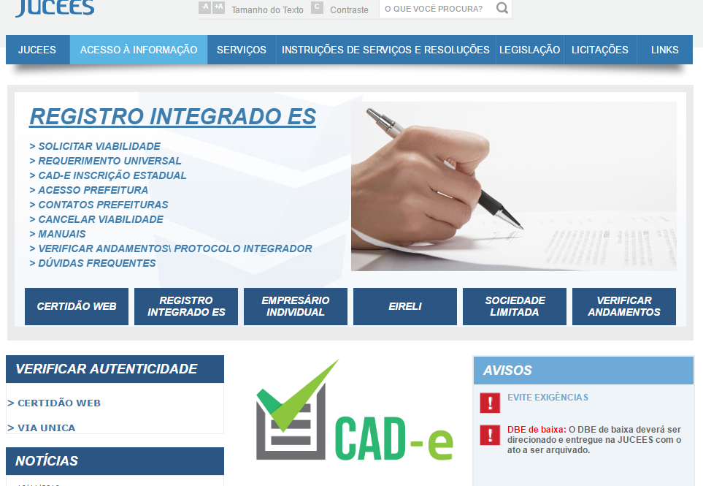
COLETA DE DADOS
Para os atos de REDESIM, que exigem registro na JUCEES os dados serão coletados pela Solicitação de Viabilidade:

Slide 9
INTERPRETANDO O FLUXO – ATOS DE REDESIM
O cidadão acessa o Portal do Cadastro Eletrônico e presta as informações requeridas, na Solicitação de viabilidade. Nela são prestadas todas as informações de interesse dos participantes; O Sistema Integrador envia as informações para os entes participantes: municípios conveniados (atualmente são 55) mais a PM de Vitória que inicia a viabilidade pelo Cadastro Sincronizado, Receita Estadual, JUCEES e Receita Federal; Os entes analisam a solicitação e devolvem a resposta, exceto a SEFAZ que não fará nenhuma crítica, salvo se referir-se ao seguimento de logística. Viabilidade aprovada obtém o DBE – Documento Básico de Entrada da RFB, anexa ao Requerimento Eletrônico e apresenta na JUCEES. O CNPJ é homologado e NIRE (Número de Inscrição do Registro Empresarial) é gerado. O Sistema Integrador formata e envia o arquivo de dados exigidos pela SEFAZ;

Slide 10
A SEFAZ retorna a mensagem para o Sistema Integrador informando o deferimento da solicitação , orientando o contabilista para o envio da Declaração do Contabilista pela Agência Virtual. Ao receber a Declaração do Contabilista, o Sistema/SEFAZ imediatamente informa o número da inscrição. Esta informação também é enviada para o Sistema Integrador para conclusão dos procedimentos. Observações: Se qualquer dos demais entes indeferir a solicitação, a empresa nem chega a ser registrada na JUCEES. Se o município não responder a viabilidade em dois dias, esta é encerrada, ou seja, tida como deferida e o processo segue seu curso. Neste caso o contribuinte deverá comparecer na Prefeitura para obter a licença. O mesmo fluxo também será utilizado nos eventos de alteração cadastral .

Slide 11
CONSTITUIÇÃO DE EMPRESA
Acessa o SITE da RFB – Receita Federal do Brasil
Preenche o PGD/CNPJ, versão online, recebe o nº do recibo/identificação
RFB realizada pesquisa automatizada em sua base
Sim
Contabilista realiza consulta prévia no SITE JUCEES/REGIN e recebe um número de protocolo
Validação dos entes regionais
Viabilidade aceita?
Refaz DBE
Não
Refaz a consulta prévia e/ou DBE
Refaz consulta prévia
Não
Pesquisa Ok?
Sim

Slide 12
CONSTITUIÇÃO DE EMPRESA
Sim
Contabilista imprime DBE, assina e envia à JUCEES + ato constitutivo + consulta prévia. Recebe protocolo do registro
Contabilista preenche Contrato Social Eletrônico e/ou Requerimento
Documento básico de entrada (DBE) liberado para impressão
JUCEES registra o ato constitutivo
Análise JUCEES Ok?
JUCEES analisa o ato constitutivo
Sim
SEFAZ retorna para o Integrador mensagem de aviso informando que a solicitação foi deferida e orientando para acessar à AGV e enviar a Declaração de Responsabilidade e Controle Prévio do Cadastro.
JUCEES gera o NIRE e Homologa CNPJ
REGIN envia dados para a SEFAZ
Contabilista acessa a AGV, envia a Declaração de Responsabilidade e Controle Prévio do Cadastro e recebe a IE.

Slide 13
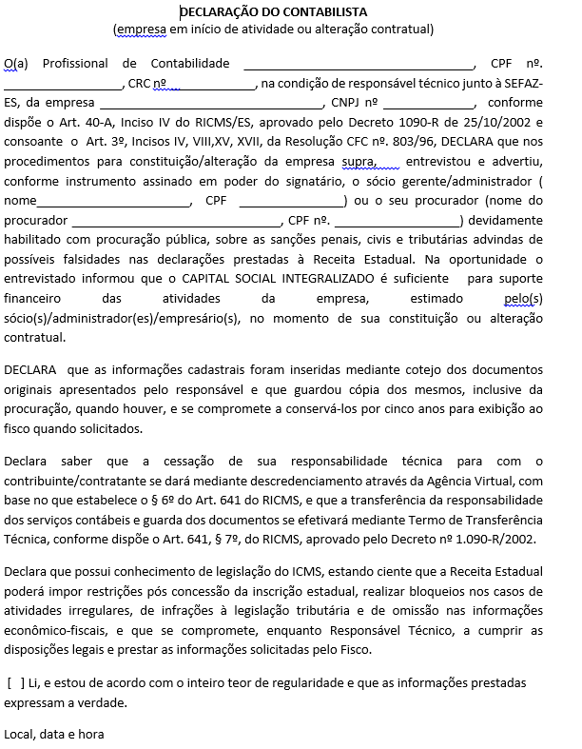
DECLARAÇÃO DO CONTABILISTA

Slide 14
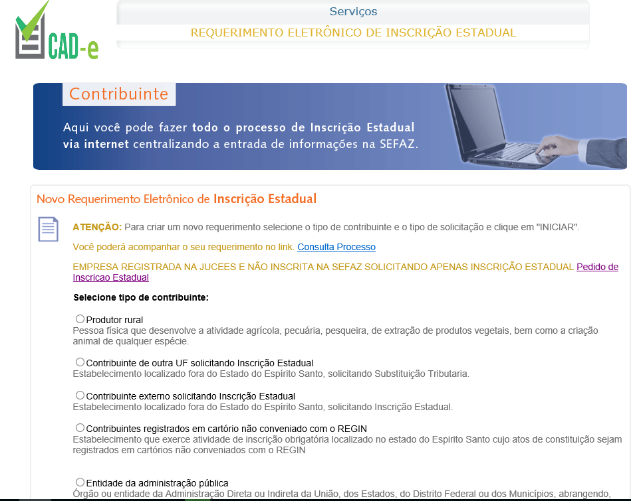
COLETA DE DADOS
Para os atos que não exigem providencias da JUCEES

Slide 15
CONTRIBUINTE JÁ REGISTRADO NA JUCEES SOLICITANDO INSCRIÇÃO SOMENTE NO ESTADO
Cidadão acessa o Portal do Cadastro Eletrônico no SITE da JUCEES O Sistema Integrador recupera os dados exigidos pela SEFAZ na base de dados da JUCEES e da RFB;
O cidadão complementa os dados faltantes e envia para o Portal do Cadastro Eletrônico.
O Sistema Integrador formata o arquivo e envia os dados para a SEFAZ;
A SEFAZ retorna a mensagem para o Sistema Integrador informando o deferimento da solicitação , orientando o contabilista para o envio da Declaração do Contabilista pela Agência Virtual.
Ao receber a Declaração do Contabilista, o Sistema/SEFAZ imediatamente informa o número da inscrição. Esta informação também é enviada para o Sistema Integrador para conclusão dos procedimentos

Slide 16
INSCRIÇÃO SOMENTE NO ESTADO
LEGALIZAÇÃO ESTADUAL (EVENTO 601)
Cidadão preenche Formulário com o NIRE e CNPJ da empresa e recebe número de protocolo
NIRE Ok?
CNPJ pertence ao NIRE?
Sim
Sim
REGIN apropria dados da JUCEES através do NIRE
Solicitação indeferida
Não
Não
Contabilista acessa a AGV, envia a Declaração de Responsabilidade e Controle Prévio do Cadastro e recebe a IE.
SEFAZ retorna para o Integrador mensagem de aviso informando que a solicitação foi deferida e orientando para acessar à AGV e enviar a Declaração de Responsabilidade e Controle Prévio do Cadastro.
Cidadão completa as informações faltantes (endereço dos sócios, CNAE)
REGIN envia dados para a SEFAZ

Slide 17
CONTRIBUINTE DE OUTRA UF SOLICITANDO INSCRIÇÃO DE SUBSTITUTO TRIBUTÁRIO

Slide 18
Cidadão acessa o Portal do Cadastro Eletrônico no SITE da JUCEES e informa o CNPJ.
O Sistema Integrador recupera os dados exigidos pela SEFAZ na base de dados da Junta Comercial de origem do contribuinte, se conveniada.
O Sistema integrador recupera outros dados exigidos pela SEFAZ na base de dados da RFB.
O cidadão complementa os dados faltantes e envia para o Portal do Cadastro Eletrônico.
Sistema integrador valida a solicitação na Tabela de Consistência da Substituição Tributária, na SEFAZ.
Se aprovada a solicitação o Sistema/SEFAZ envia para o Sistema Integrador a resposta, orientando para acessar à Agência Virtual da Receita Estadual para enviar a Declaração do Contabilista.

Slide 19
Após o envio, imediatamente a inscrição é entregue e seu número in formado ao Sistema Integrador para conclusão do processo.
O Sistema/SEFAZ envia a inscrição para a Gerência Fiscal/Substituição Tributária, para monitoramento.
Observação:
A Tabela de Consistência relaciona os códigos CNAE’s, com os produtos, os Convênios/Protocolos e UF’s signatárias;
Os mesmos procedimentos também serão utilizados para alteração e baixa.
Havendo exigências complementares a Área de Substituição Tributária manterá contatos com o contribuinte

Slide 20
INSCRIÇÃO DE SUBSTITUTO TRIBUTÁRIO
Contabilista preenche Formulário com o NIRE e CNPJ da empresa e recebe número de protocolo
REGIN apropria dados do NIRE na Junta de origem ou na RFB
Contabilista completa as informações faltantes (endereço dos sócios, CNAE)
SEFAZ valida dados recebidos OK?
REGIN envia dados para a SEFAZ
Solicitação indeferida
Não
Depende do Convênio com as outras Juntas.
Contabilista consulta no REGIN a conclusão do processo e o nº da IE, com orientação para acesso à AGV
Contabilista acessa à AGV faz o termo de adesão inclusive ao DTE
SEFAZ envia para o Integrador mensagem informando o deferimento da solicitação

Slide 21
CONTRIBUINTE DE OUTRA UF SOLICITANDO INSCRIÇÃO SEM A NECESSIDADE DE ABERTURA DE FILIAL NO ES

Slide 22
Cidadão acessa o Portal do Cadastro Eletrônico no SITE JUCEES e informa o CNPJ;
O Sistema Integrador recupera os dados exigidos pela SEFAZ na base de dados da Junta Comercial de origem do contribuinte, se conveniada e da RFB;
O cidadão complementa os dados faltantes e envia para o Portal do Cadastro Eletrônico.
O Sistema Integrador formata o arquivo e envia os dados para a SEFAZ;
A SEFAZ retorna a mensagem para o Sistema Integrador informando o deferimento da solicitação , orientando o contabilista para o envio da Declaração do Contabilista pela Agência Virtual.
Ao receber a Declaração do Contabilista, o Sistema/SEFAZ imediatamente informa o número da inscrição. Esta informação também é enviada para o Sistema Integrador para conclusão dos procedimentos.

Slide 23
IMPORTANTE !!!
Os mesmos procedimentos e fluxos também são utilizados na ALTERAÇÃO para cada modalidade de inscrição.
Obtenção do número de inscrição:
Ao receber o contabilista a mensagem do integrador avisando que o pedido de inscrição foi deferido, não significa que a inscrição já foi gerada.
Não há que se falar em termo de adesão à AGV neste momento, porque o contribuinte ainda não existe no Cadastro/SEFAZ.
Para que a inscrição seja gerada o contabilista deve acessar à Agência Virtual com seu e-CPF e na tela de abertura já aparece os CNPJ’s para os quais o Sistema/SEFAZ está aguardando a Declaração do Contabilista para geração da inscrição.
Clicando sobre o CNPJ o sistema exibe a Declaração. Basta dar o aceite e enviar, e a inscrição é imediatamente exibida.

Slide 24
BAIXA DE INSCRIÇÃO
O Sistema Integrador enviará para a SEFAZ as informações que ensejaram a baixa da inscrição nos seguintes casos:
Distrato Social arquivado na JUCEES;
Mudança do contribuinte para outra Unidade Federada;
Alteração cadastral que implique em mudança de atividade para CNAE exclusivamente de serviço, quando o contribuinte optar pela baixa da inscrição.
Solicitação do contribuinte em formulário específico no sistema Integrador, quando não demandar ação da JUCEES.
Tais informações ao chegar à base de dados da SEFAZ a inscrição terá sua situação cadastral automaticamente alterada para PARALIZADO;
A situação da inscrição será alterada para BAIXA definitiva após o envio pelo contabilidade do Termo de Responsabilidade e Guarda de Documentos.
Procedimentos complementares pela SEFAZ serão efetuados nos termos previstos
No Art. 7º-A da Lei 11.598:

Slide 25
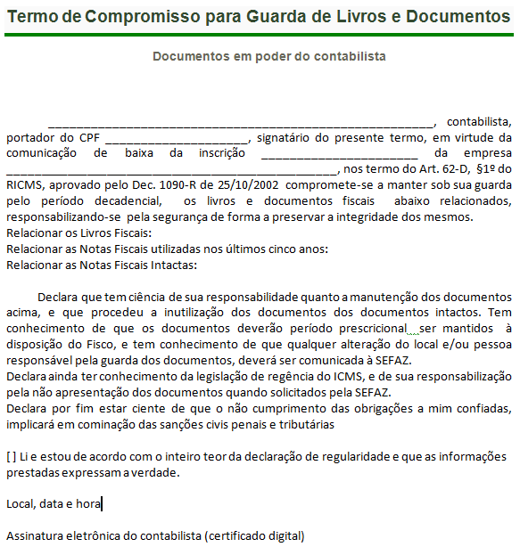

Slide 26
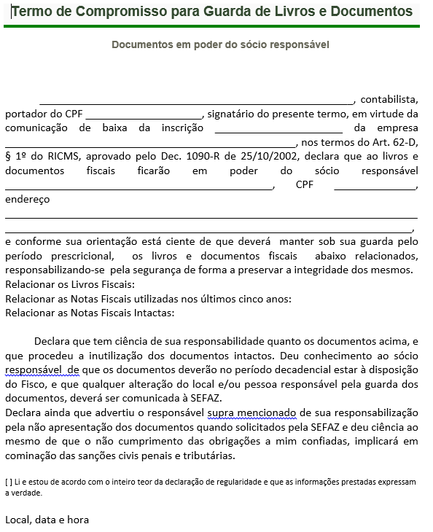

Slide 27
PRINCIPAIS DESTAQUES DO DEC. 4023-R
A concessão da inscrição fica condicionada à entrega da Declaração do Contabilista, que substituirá as exigências para todos os atos de cadastro; – Art. 40-A, inciso IV
V - A responsabilidade do contabilista somente se aplica às informações cadastrais prestadas à Receita Estadual; – Art. 40-A, inciso V
Será exigida inscrição em relação a cada estabelecimento que esteja obrigado em função de sua atividade; – Art. 40-A, inciso IX
As coordenadas geográficas deverão ser informadas quando tratar-se de estabelecimento localizado na zona rural ou na plataforma continental, ou, quando situado em área urbana, o endereço for insuficiente; – Art. 40-A, inciso XI
A Receita Estadual poderá estabelecer restrições e bloqueios para emissão e recepção de documentos fiscais por meio eletrônico, quando o contribuinte deixar de entregar, ou entregar fora do prazo legal: – Art. 54-A.

Slide 28
I - os arquivos do Sintegra;
II - a DOT;
III - o Documento de Informações Econômico Fiscais – Dief;
IV - a Guia de Informação e apuração da Substituição Tributárias – GIA/ST;
V - a Declaração de Informações Socioeconômicas e Fiscais – Defis;
VI - o Documento de Arrecadação do Simples Nacional – Declaratório – DAS-D;
VII - os arquivos da Escrituração Fiscal Digital – EFD.
O desbloqueio ocorrerá de forma automática, mediante a apresentação, pela internet, dos documentos que ensejaram o bloqueio. – ART. 54- A, § 2.º
Concluindo:
Haverá no Cadastro somente duas situações cadastrais – ATIVA e BAIXADA;
Os bloqueios efetuados em lugar da suspensão da inscrição ocorrerão somente nas irregularidades que têm consistência no Sistema/SEFAZ, ensejando economia processual, praticidade e rapidez tanto no momento de efetuar o bloqueio quanto na habilitação da inscrição na regularização da pendência.
Os contribuintes varejistas poderão optar pela emissão de NFC’e em lugar do uso de ECF.

Slide 29
Obrigado
EQUIPE SEFAZ

